Slide 1
Lecture 05 Dialect System
Frontend / Graph / Kernel / Runtime Dialect 분리 설계
Frontend
Graph
Kernel
Runtime
MLIR/NPU Compiler - Lecture 05 | 1

Slide 2
오늘의 위치
1-4강에서 IR 구조와 tooling을 배웠다.
5강부터는 MLIR를 확장하는 방법을 다룬다.
NPU compiler에서는 dialect boundary가 HW legality boundary가 된다.
MLIR/NPU Compiler - Lecture 05 | 2

Slide 3
Learning Objectives
Dialect가 MLIR extension mechanism에서 맡는 역할 설명
Operation/Type/Attribute/Trait/Interface/Verifier의 관계 이해
frontend/graph/kernel/runtime dialect 분리 기준 수립
npu.matmul/npu.dma/npu.barrier pseudo op 설계
ODS/TableGen skeleton 읽기
MLIR/NPU Compiler - Lecture 05 | 3

Slide 4
왜 Dialect인가?
하나의 IR에 model semantics와 command buffer ABI를 모두 넣으면 pass가 복잡해진다.
Dialect는 abstraction level 별 semantic contract를 만든다.
Target-specific legality를 조기에 검증할 수 있다.
Out-of-tree NPU compiler가 MLIR 생태계와 연결되는 접점이다.
MLIR/NPU Compiler - Lecture 05 | 4

Slide 5
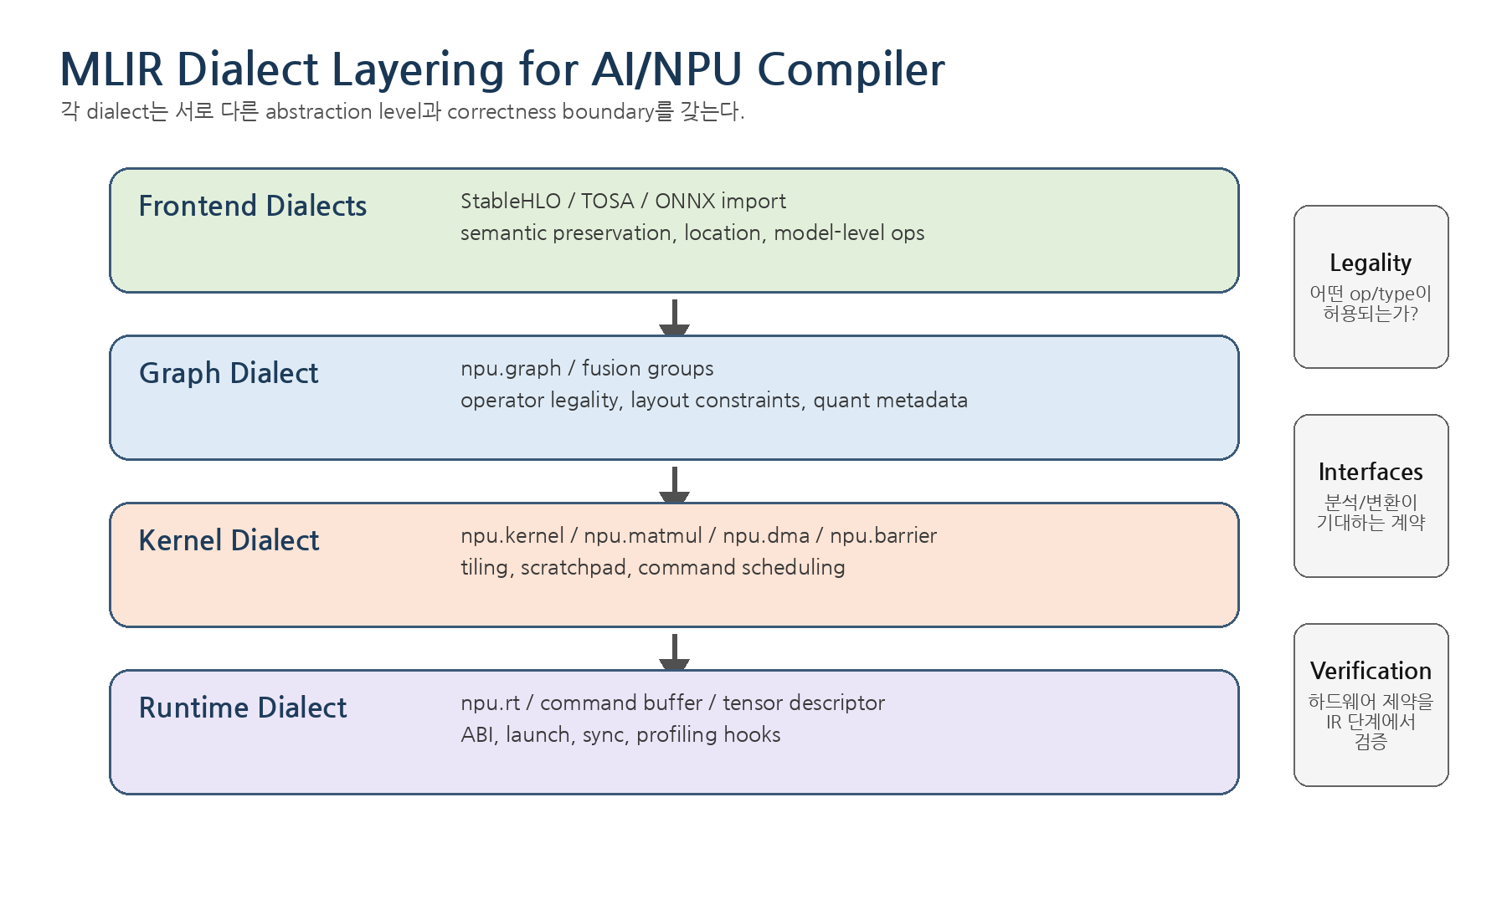
MLIR Dialect Layering
MLIR/NPU Compiler - Lecture 05 | 5

Slide 6
Dialect = Namespace + Contract
operation 이름: dialect.mnemonic
type 이름: !dialect.type<...>
attribute 이름: #dialect.attr<...>
pass와 verifier는 이 contract를 기준으로 동작
좋은 dialect 설계는 debug/test/runtime까지 단순화한다.
MLIR/NPU Compiler - Lecture 05 | 6

Slide 7
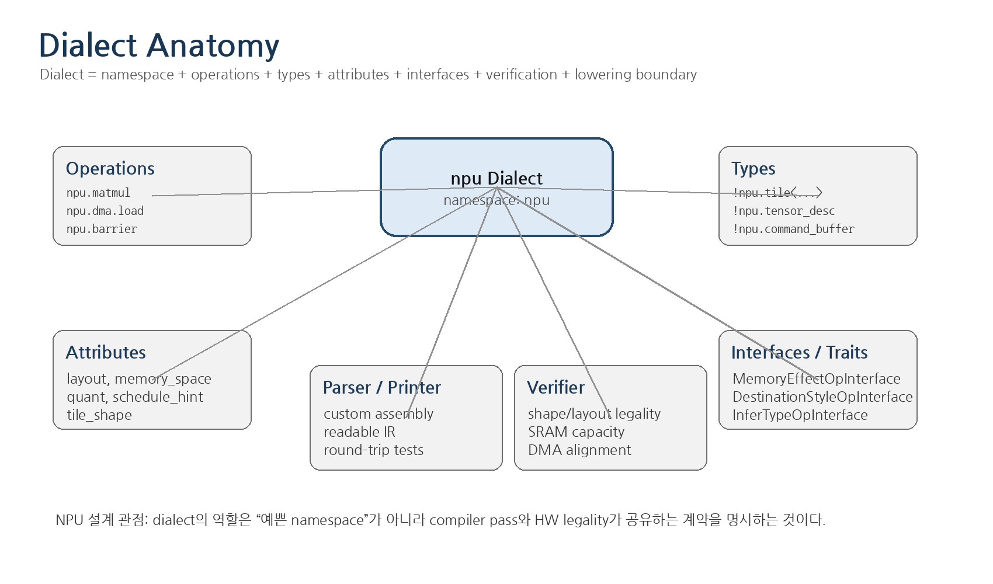
Dialect Anatomy
MLIR/NPU Compiler - Lecture 05 | 7

Slide 8
Dialect 구성 요소
요소 | 역할 | NPU 예시
Operation | IR 동작/계산/제어 표현 | npu_kernel.matmul
Type | 값의 shape/layout/ABI 계약 | !npu_rt.tensor_desc
Attribute | compile-time metadata | tile_shape=[16,16,32]
Trait | 구조적 성질 선언 | Pure, SingleBlock
Interface | pass가 호출하는 공통 semantic API | MemoryEffectOpInterface
Verifier | 잘못된 target IR 거부 | DMA alignment, SRAM capacity
MLIR/NPU Compiler - Lecture 05 | 8

Slide 9
Namespace Naming 원칙
이름만 봐도 abstraction level이 보여야 한다.
npu_graph.fusion_group: graph-level fusion
npu_kernel.matmul: tiled kernel compute
npu_rt.launch: runtime ABI launch
npu.op1 같은 이름은 test/debug를 어렵게 한다.
MLIR/NPU Compiler - Lecture 05 | 9

Slide 10
Frontend Dialect 책임
Framework semantic 보존
source location과 debug metadata 유지
StableHLO/TOSA/ONNX import boundary
아직 NPU tile/DMA/detail을 노출하지 않는다.
목표: 정확한 모델 의미와 portability
MLIR/NPU Compiler - Lecture 05 | 10

Slide 11
Graph Dialect 책임
Target-aware fusion group 표현
layout propagation / layout cast
quantization metadata와 calibration binding
operator legality와 partitioning
목표: NPU에 올릴 subgraph를 명확히 한다.
MLIR/NPU Compiler - Lecture 05 | 11

Slide 12
Kernel Dialect 책임
tile loop와 compute primitive 표현
DMA load/store, barrier, async token
scratchpad SRAM과 accumulator tile
array shape, tile shape, pipeline schedule
목표: hardware scheduling legality를 검증한다.
MLIR/NPU Compiler - Lecture 05 | 12

Slide 13
Runtime Dialect 책임
tensor descriptor와 command buffer
launch/sync/event/profiling
ABI version과 descriptor layout
multi-core/core-mask/stream/QoS
목표: driver/runtime와 compiler의 계약을 고정한다.
MLIR/NPU Compiler - Lecture 05 | 13

Slide 14
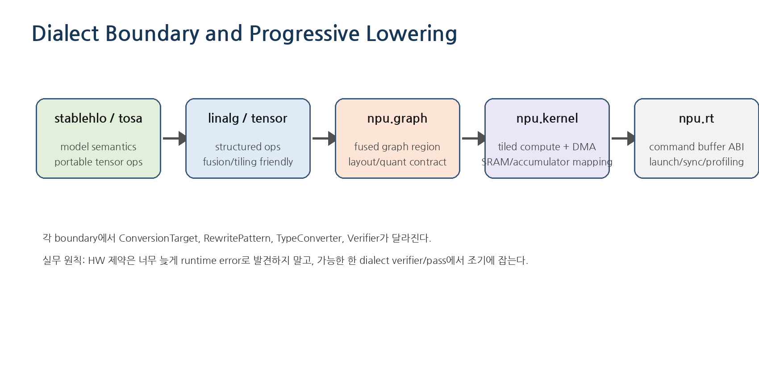
Progressive Lowering Boundary
MLIR/NPU Compiler - Lecture 05 | 14

Slide 15
Attribute vs Operand vs Type
정보 | 권장 위치 | 판단 기준
Input tensor | Operand | dataflow/alias/lifetime 참여
tile_shape | Attribute | compile-time scheduling decision
SRAM memory space | Type 또는 Attribute | memory type이면 Type, hint면 Attribute
tensor descriptor | Type | runtime ABI 의미 포함
dynamic sequence length | Operand | runtime value
quant scale | Attribute 또는 Symbol | static metadata 또는 side-table
MLIR/NPU Compiler - Lecture 05 | 15

Slide 16
ODS/TableGen Skeleton
def NPUKernel_Dialect : Dialect { let name = "npu_kernel"; let cppNamespace = "::npu::kernel"; let summary = "Kernel-level NPU operations"; } class NPUKernel_Op<string mnemonic, list<Trait> traits = []> : Op<NPUKernel_Dialect, mnemonic, traits>;
MLIR/NPU Compiler - Lecture 05 | 16

Slide 17
npu_kernel.matmul Pseudo ODS
def NPUKernel_MatMulOp : NPUKernel_Op<"matmul", []> { let arguments = (ins AnyType:$lhs, AnyType:$rhs, I64ArrayAttr:$tile_shape, StrAttr:$accumulator_type); let results = (outs AnyType:$acc); let hasVerifier = 1; // verifier: K match, tile legality, SRAM footprint, // dtype/accumulator compatibility, array mapping }
MLIR/NPU Compiler - Lecture 05 | 17

Slide 18
Verifier는 Target Contract다
잘못된 IR을 runtime까지 보내지 않는다.
shape/layout/dtype legality를 조기에 검증
SRAM capacity, DMA alignment, barrier dependency 확인
FileCheck negative test와 함께 관리
Verifier rule은 hardware spec과 같이 versioning되어야 한다.
MLIR/NPU Compiler - Lecture 05 | 18

Slide 19
Traits와 Interfaces
Trait: operation의 정적인 구조/성질 선언
Interface: pass가 공통으로 호출할 semantic API
NPU DMA op는 side effect를 명확히 표현해야 한다.
Tiling/fusion/bufferization pass가 interface를 통해 dialect 독립적으로 작동할 수 있다.
MLIR/NPU Compiler - Lecture 05 | 19

Slide 20
Parser / Printer가 중요한 이유
읽기 쉬운 IR은 debug 속도를 결정한다.
FileCheck 테스트가 안정적이고 짧아진다.
custom assembly format은 너무 마법적이면 안 된다.
round-trip parse/print test를 반드시 둔다.
MLIR/NPU Compiler - Lecture 05 | 20

Slide 21
Pass와 Dependent Dialects
pass가 새 op/type/attribute를 만들면 dialect loading이 필요하다.
getDependentDialects 누락은 out-of-tree build와 멀티스레드 pipeline에서 문제를 만든다.
pass boundary는 dialect boundary와 함께 설계한다.
MLIR/NPU Compiler - Lecture 05 | 21

Slide 22
Pass Dependency Pseudo C++
void getDependentDialects(DialectRegistry &registry) const override { registry.insert<npu::kernel::NPUKernelDialect, memref::MemRefDialect, scf::SCFDialect, arith::ArithDialect>(); } void runOnOperation() override { // ConversionTarget + RewritePatternSet + TypeConverter }
MLIR/NPU Compiler - Lecture 05 | 22

Slide 23
Dialect Conversion Boundary
ConversionTarget: 어떤 op/dialect가 legal인가?
RewritePattern: illegal op를 legal op로 낮춘다.
TypeConverter: tensor/memref/descriptor type 변환
Partial lowering을 통해 여러 dialect가 잠시 공존할 수 있다.
MLIR/NPU Compiler - Lecture 05 | 23

Slide 24
Good Dialect Layering
Frontend semantic을 너무 빨리 잃지 않는다.
linalg/vector/scf/memref 최적화를 최대한 재사용한다.
target-specific decision이 필요할 때 custom NPU op를 도입한다.
runtime ABI는 가장 낮은 level에 둔다.
MLIR/NPU Compiler - Lecture 05 | 24

Slide 25
Bad Smells
npu dialect 하나에 모든 op를 넣는다.
operation 이름이 abstraction level을 설명하지 않는다.
attribute에 중요한 semantic을 숨긴다.
verifier 없이 pseudo op만 늘린다.
custom op 도입이 너무 빨라 공통 최적화를 잃는다.
MLIR/NPU Compiler - Lecture 05 | 25

Slide 26
Exercise A: Layer Classification
stablehlo.dot_general, layout hint, DMA load, tensor descriptor를 분류
Frontend / Graph / Kernel / Runtime 중 하나 선택
각 항목의 pass boundary와 verifier 책임 작성
MLIR/NPU Compiler - Lecture 05 | 26

Slide 27
Exercise B: npu_kernel.matmul 설계
operands/results/attributes/types 정의
traits/interfaces 후보 작성
verifier rule 최소 5개 작성
assembly format 초안 작성
FileCheck test 이름 설계
MLIR/NPU Compiler - Lecture 05 | 27

Slide 28
Exercise C: Dialect Boundary Matrix
Import -> Graph
Graph -> Kernel
Kernel -> Runtime
Runtime -> Binary/Command
각 boundary의 input/output dialect와 legality check 작성
MLIR/NPU Compiler - Lecture 05 | 28

Slide 29
Takeaways
Dialect는 MLIR 확장성의 핵심 단위다.
NPU compiler에서는 dialect boundary가 hardware legality boundary다.
custom NPU dialect는 standard dialect 최적화 재사용 이후에 도입하는 것이 좋다.
ODS, verifier, interface, tests까지 함께 설계해야 실전 compiler가 된다.
MLIR/NPU Compiler - Lecture 05 | 29

Slide 30
References
MLIR Language Reference
Defining Dialects
Creating a Dialect Tutorial
Operation Definition Specification
Defining Dialect Attributes and Types
Dialect Conversion
Pass Management
MLIR/NPU Compiler - Lecture 05 | 30

